Slide 1
R的简介与安装
日期：2018.8.28

Slide 2
1 学习目标
完成R, RStudio、Ctex 和 Pandoc的安装
因为 R 本身是开源软件，其核心团队规模和资源都有限，不可能把各种衍生功能都包含在 R 软件中。装了上述软件后，无论是分析数据、画 图，还是完成精美的报告和展示文档你都感受到它们的强大魅力那就让我们首先从安装文件开始吧！

Slide 3
2 安装 R
各位小伙伴们按照自己的操作系统分别点击下面的链接就可以进入 R
软件的下载页面了。现在最新的版本是 R-3.4.1。
R for Windows: Windows
https://cran.rproject.org/bin/windows/base/
R for Mac: Mac
https://cran.r-project.org/bin/macosx/

Slide 4
2 安装 R
当然也可以从 R 软件的官方主页首页进入。官方主页上有很多关于 R 软件的信息和资料，有兴趣的同学可以学习参考！请别问我为什么没 有中文网页？进入计量软件和程序员的世界里你就会发现，几乎所有 的最新信息和应用开发都是来自于英文世界。当然，现在随着 R 及相 关应用的广泛传播，中文资源也开始多了起来，但还是无法跟英文资源相提并论。
有的时候，R 会让你选择一个镜像 (Mirror)。镜像是跟主站是一个相对 的概念。本质上相当于互联网上的分公司或品牌连锁店，这样可让你 在本地就能享受到跟主站完全相同的 “美食” 或 “服务”，而不必要出 远门。尤其是对国外访问动不动就莫名其妙失灵，的中国用户来说，本地镜像的重要性就更加不言而喻了。

Slide 5
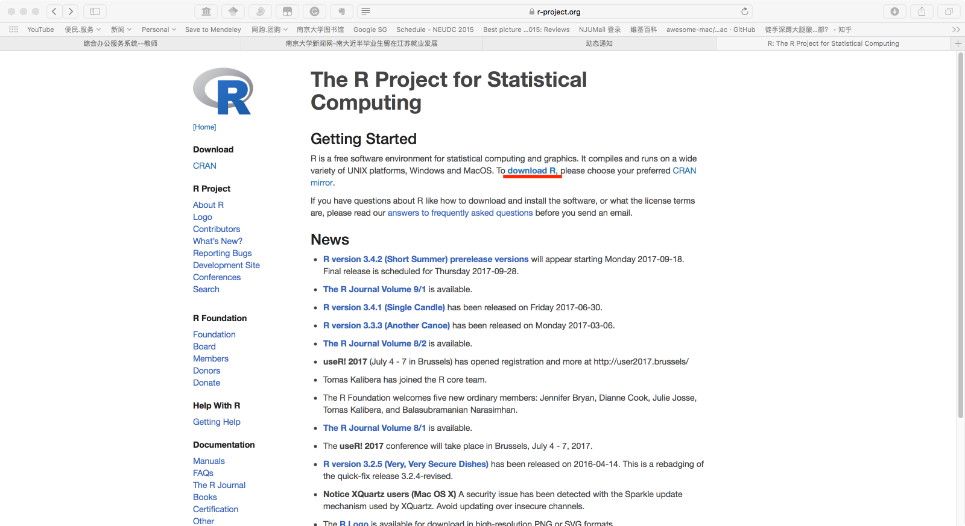
2 安装 R

Slide 6
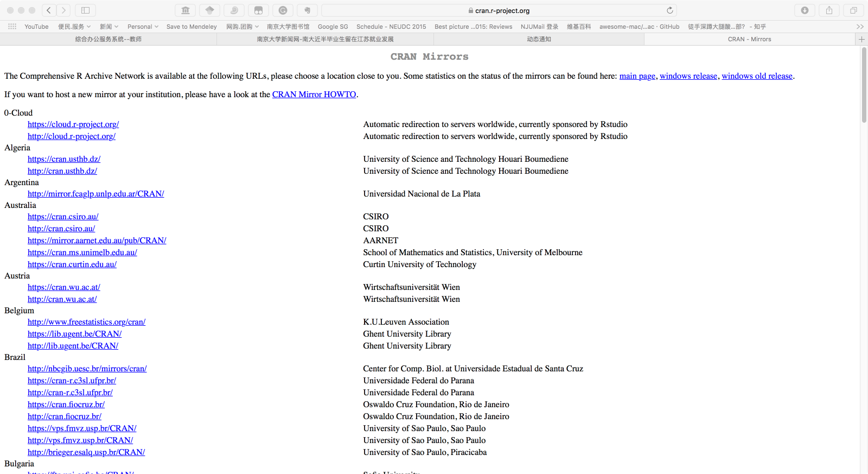
2 安装 R

Slide 7
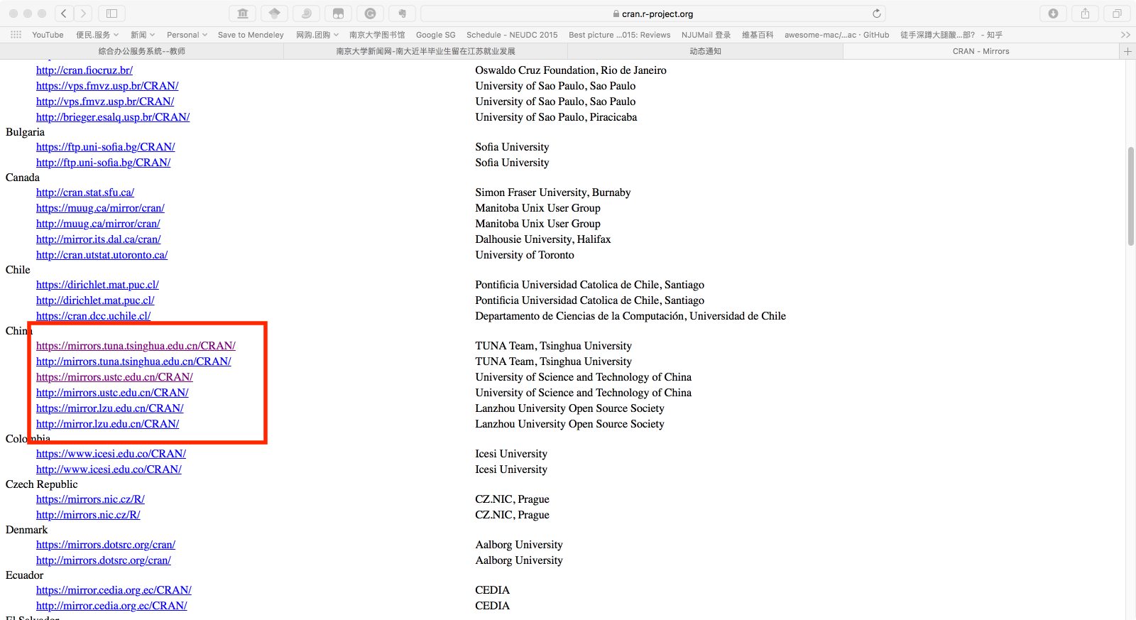
2 安装 R

Slide 8
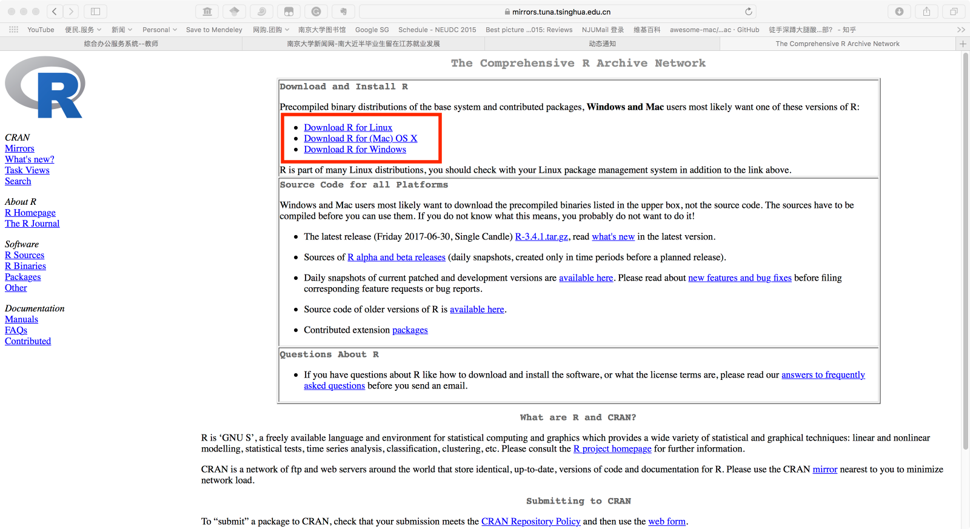
2 安装 R

Slide 9
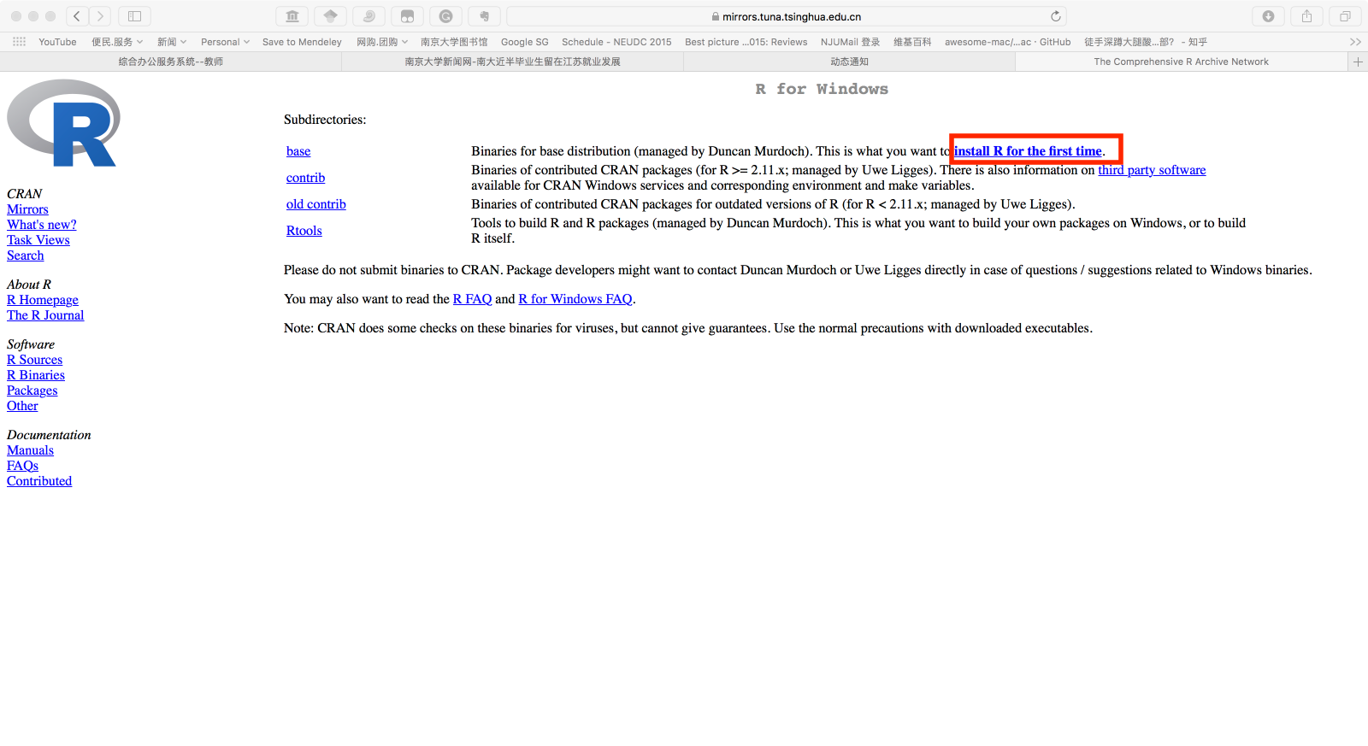
2 安装 R

Slide 10
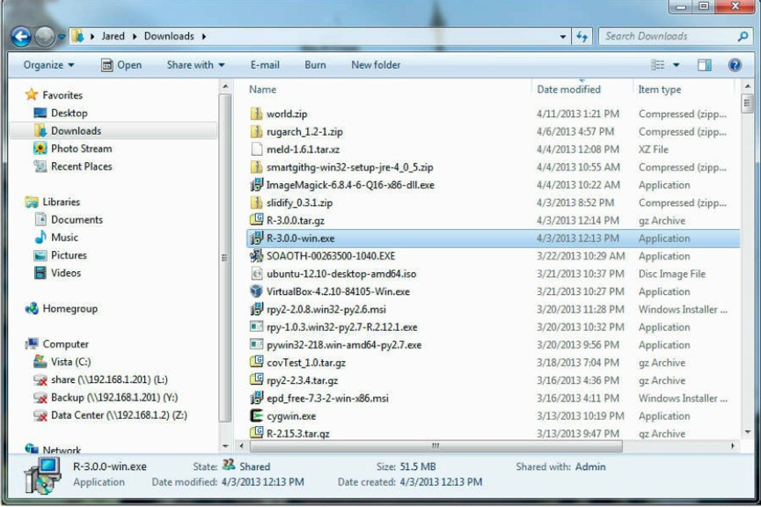
2 安装 R

Slide 11
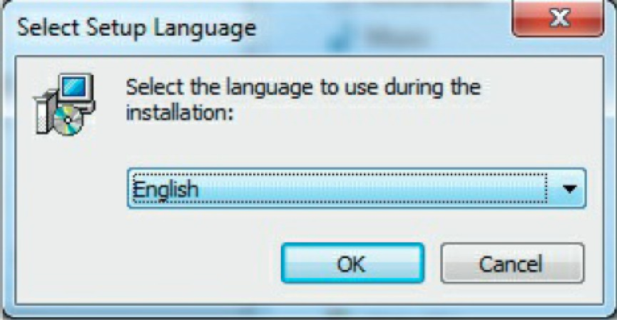
2 安装 R

Slide 12
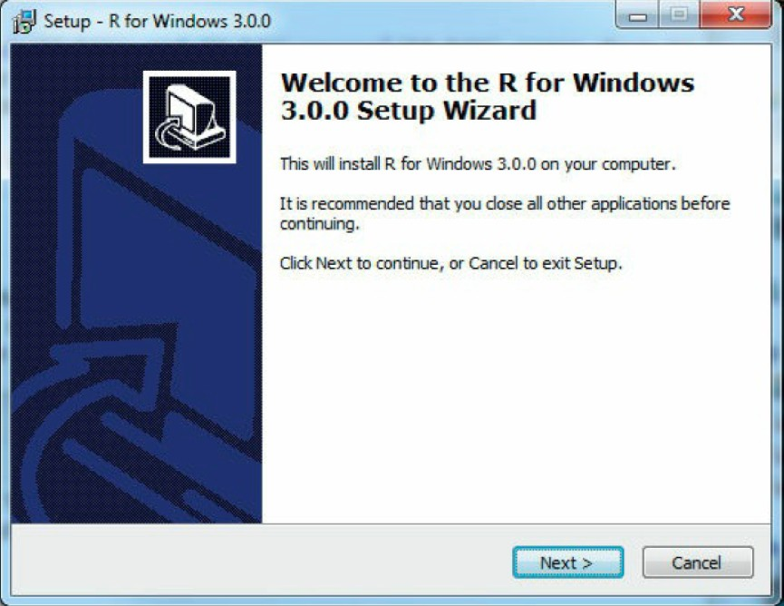
2 安装 R

Slide 13
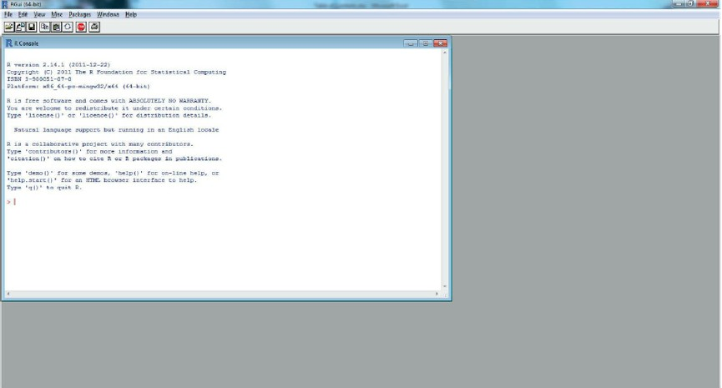
2 安装 R

Slide 14
3 安装RStudio
R 本身随便也带了一个编辑器，叫 R-Script， 但不是很好用。R 软件本身功能很强大，但很多配套功能都比较差。比如很多命令执行之后，不能立即展示结果，要看到这些结果，还需要再执行一些特殊命令，实在是比较繁琐。所以 RStudio 这样的 IDE(Integrated Development Environment) 就自然而然的有了需求。 IDE 可以简单理解成一个基于 R 基础上的开发的一个能使 R 更易用、 具有更多功能的软件。RStudio 目前是目前公认最好的，也是应用最广泛的关于 R 的 IDE。R 本身是不需要付费的，但 RStudio 的企业版 是必须要付费才能使用。好在我们只用免费的个人版就行了。
可以直接访问 RStudio 公司主页来下载:
https://www.rstudio.com/products/rstudio/download/

Slide 15
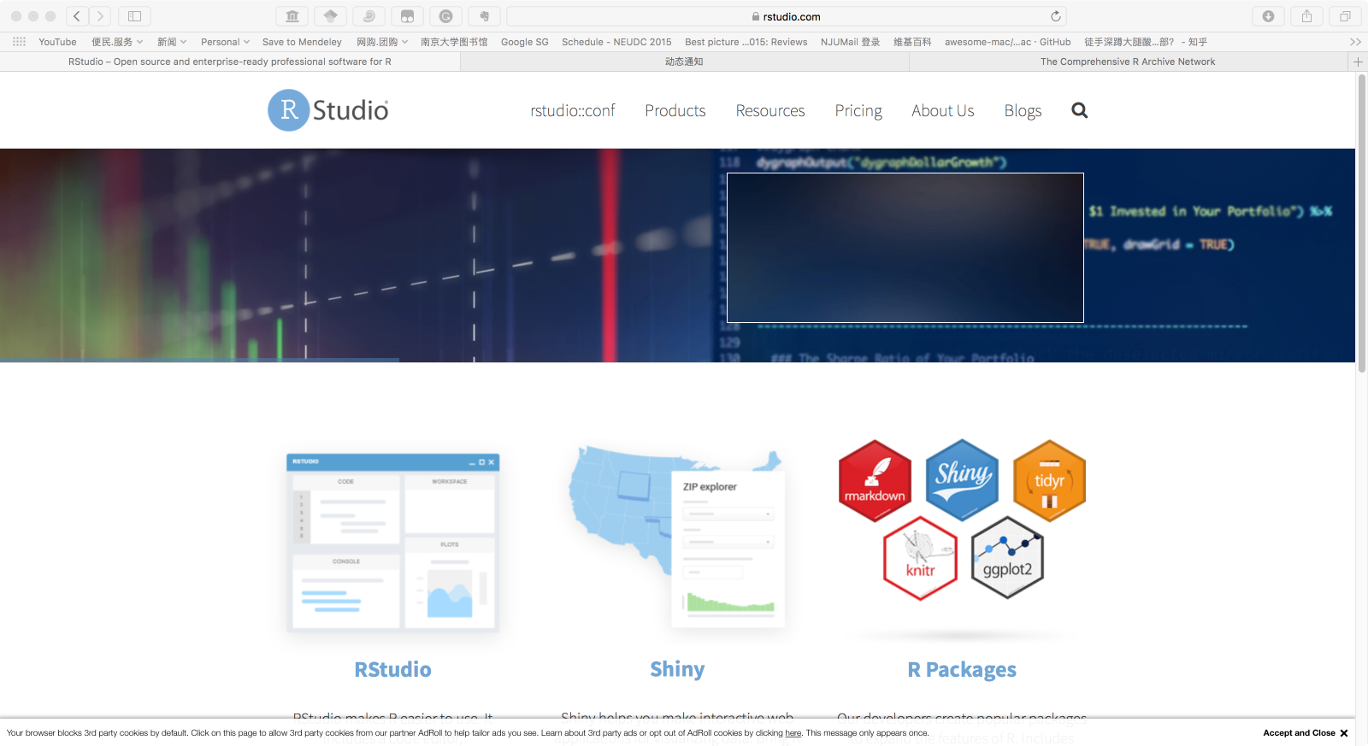
3 安装RStudio

Slide 16
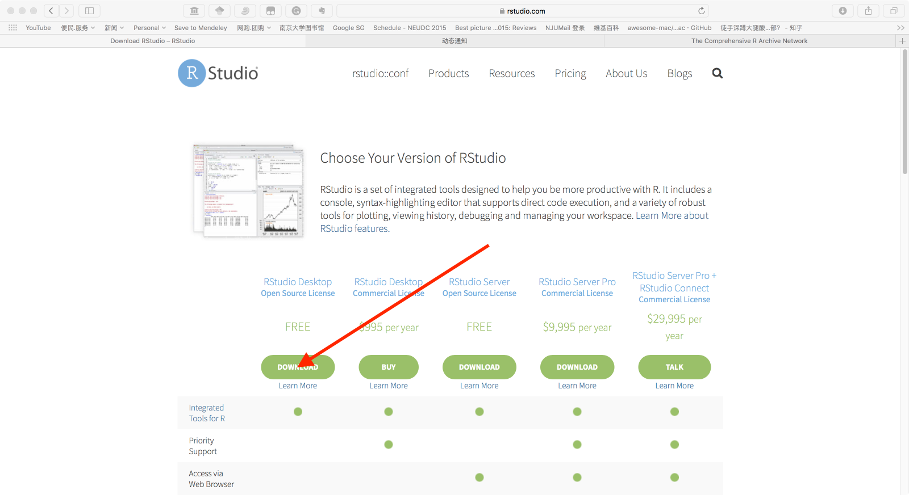
3 安装RStudio

Slide 17
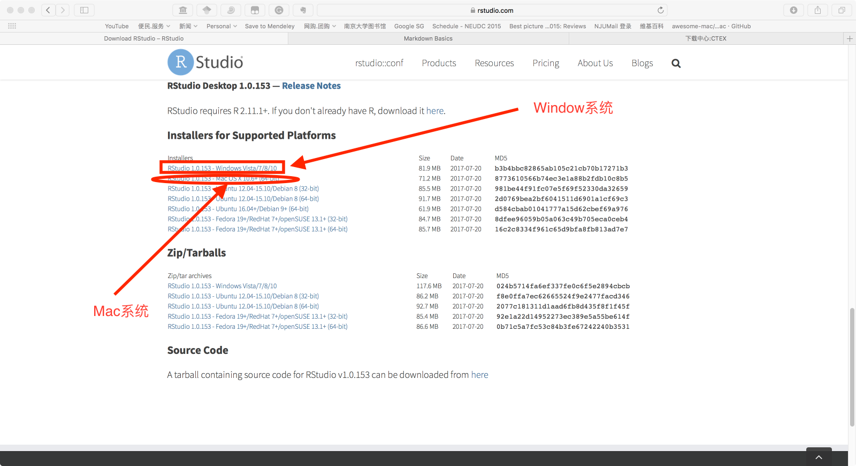
3 安装RStudio

Slide 18
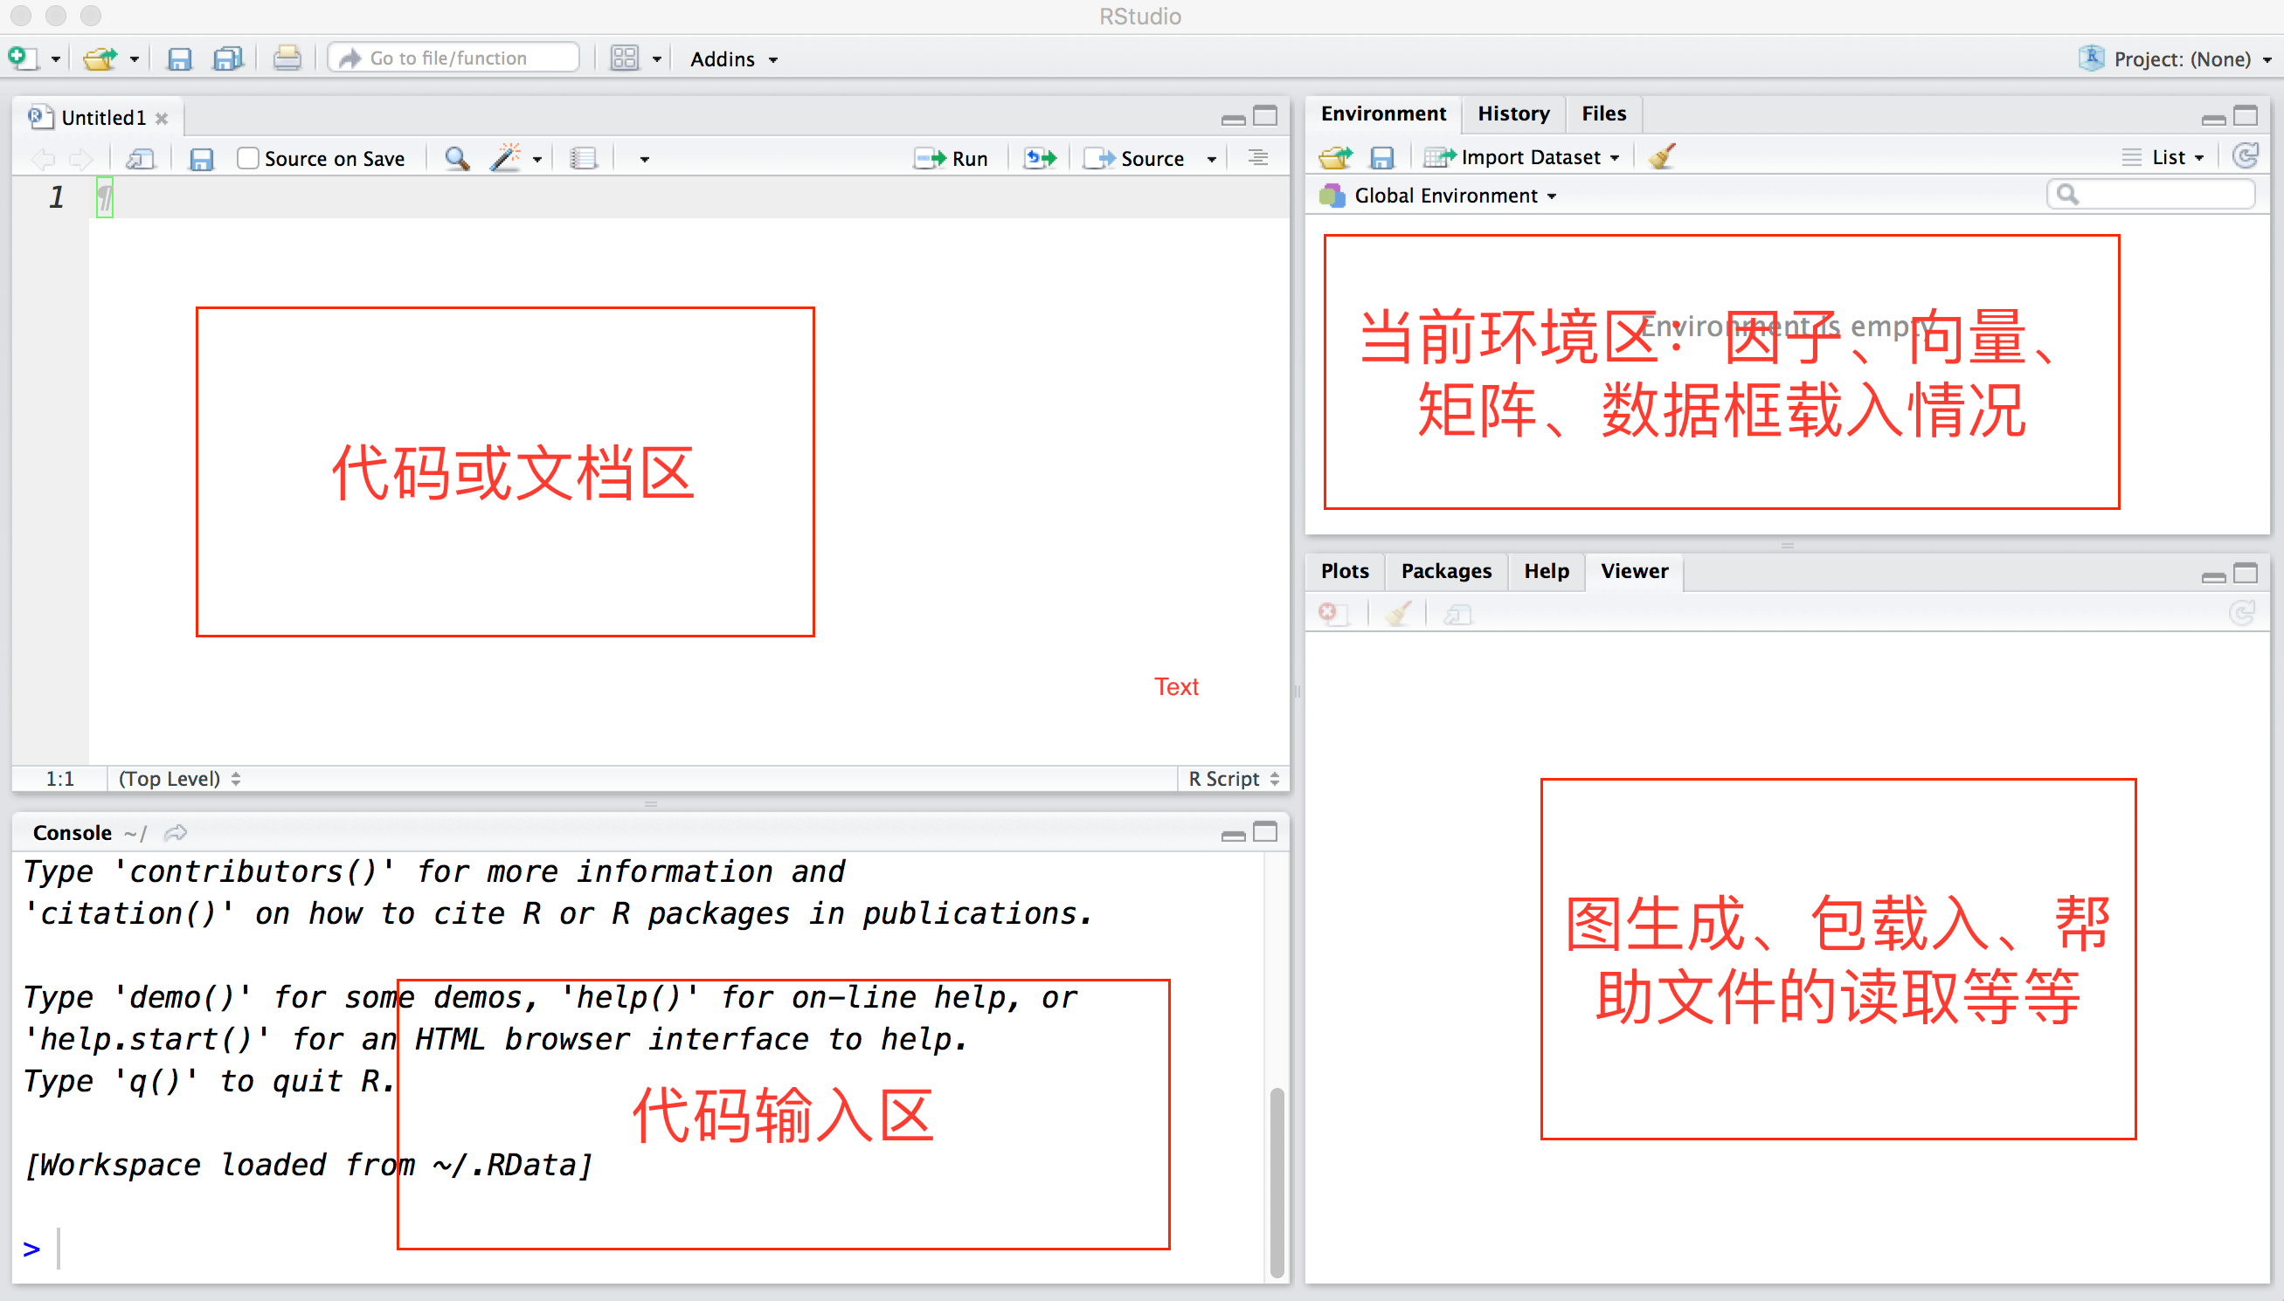
3 安装RStudio

Slide 19
4 安装Latex相关软件
• Latex 是一种文字编辑处理排版的软件。简单理解是相当于另一种 office 软件（集合了 Word 和 Powerpoint 的功能）。与 Word 的简单区别在于 Latex 不是 “所见即所得” 式的软件，即我们不能随意的在窗口里调整整个文档的格式，而是要通过各种函数、命令或者程序包的设定来确定文字版面的格式。
• Latex 的好处在于美观，这种美观性来自于格式的规范和准确。尤其是当在文中包含大量公式 和图表等内容时，不会出现错位和乱码等问题。这方面使用过 Word 输入过公式和图表的同学都感受过 “不能对齐” 的痛苦。
• 想要使用Latex必须要学习 Latex“语法”。这其实是一整套的文字编辑的语言，如果想要全部掌握，也没有那么容易。正如虽然 几乎每天我们都使用 word, 但 word 里的大部分功能我们都很少使用 一样。学习 Latex 也可以先从最简单的方式开始，很多复杂的功能等到以后碰到问题需要时再学习应用。在本课程的内容中，大家只需要安装好即可。

Slide 20
4.1 安装 MikTeX与CTex
MikTex 是 Windows 下最好用的 Tex 系统。
MikTex 安装也比较容易，访问 MikTex 官方主页，找到相应的下载安 装包，安装即可。
CTex 是一个基于中文系统的 Latex 安装包，里边包含了 Windows 系 统下最好用的 TeX 系统——MikTeX。
• CTex 安装也比较容易，访问 CTex 主页: CTeX,
http://www.ctex.org/HomePage
找到相应的安装下载包，安装即可。推荐安装 Full version

Slide 21
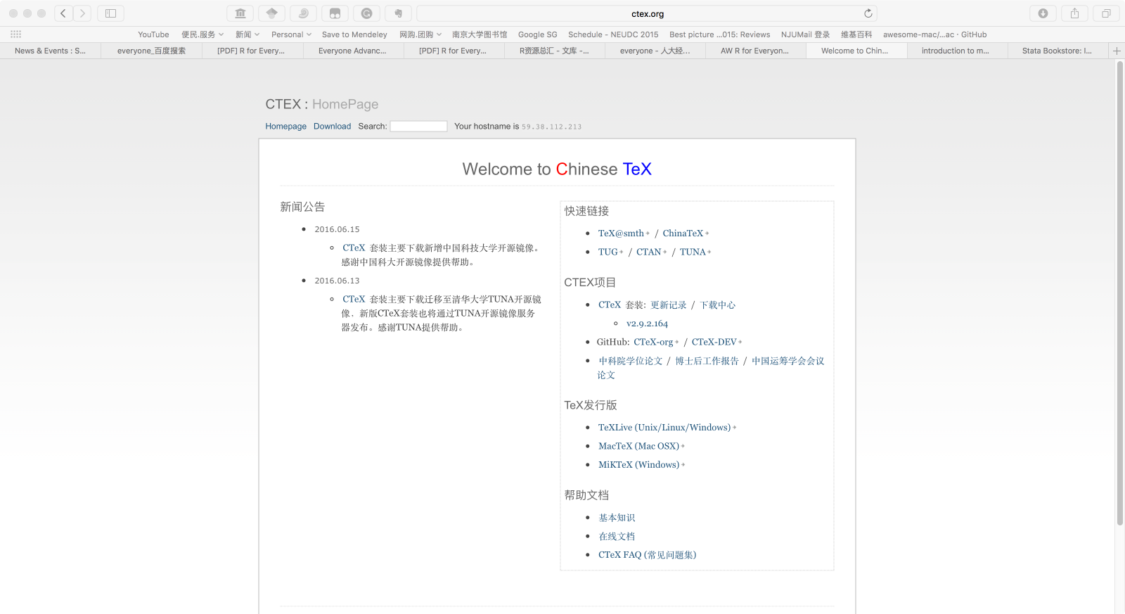
4.1 安装 MikTeX与CTex

Slide 22
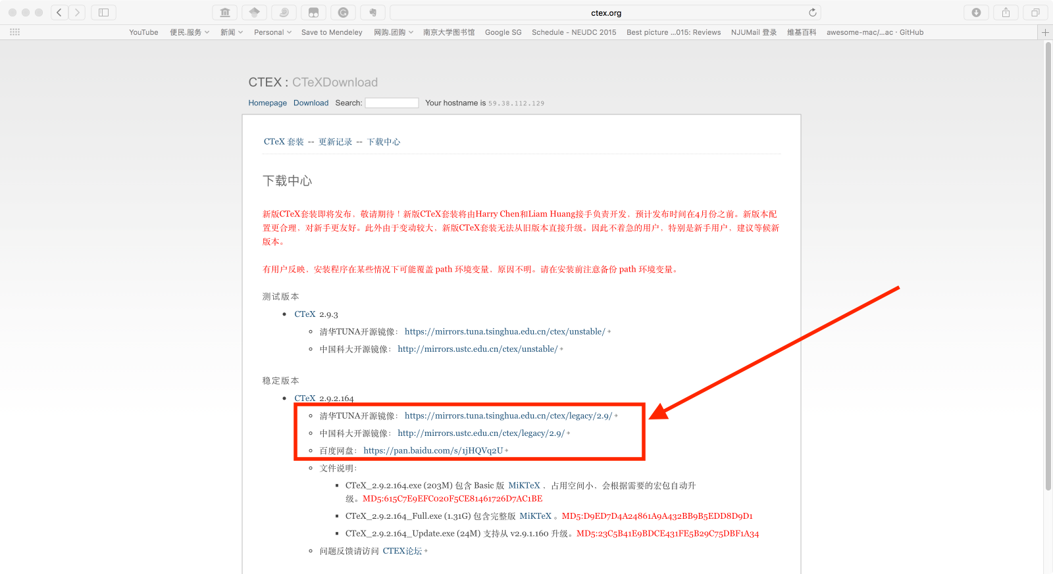
4.1 安装 MikTeX与CTex

Slide 23
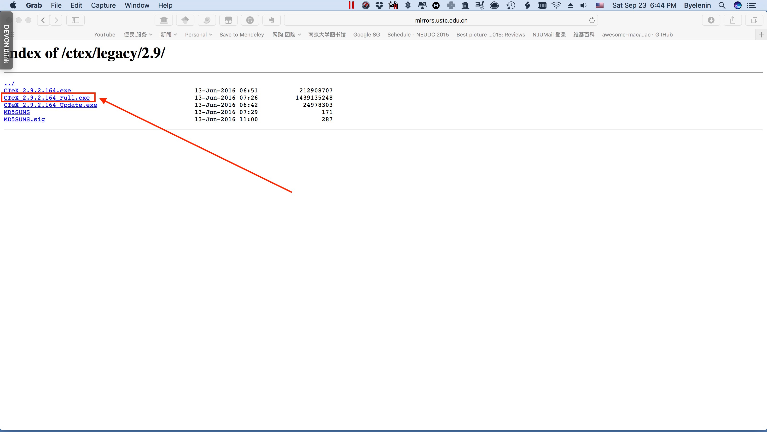
4.1 安装 MikTeX与CTex

Slide 24
4.2 安装 Mactex(for Mac Users)
• Mac OS 系统下 TeX 系统要安装 MacTeX（文件很大，没办法）。
• 安装也比较容易，访问 MacTex 主页：MacTeX: https://www.tug.org/mactex/
• 找到相应的安装下载包，推荐 Full version, 硬盘空间小的同学也可以 装 Smaller version

Slide 25
5 安装 Pandoc
Pandoc 是一种文本转换工具，可以把各种格式的文本文件转换成我们 需要的格式，我们这里使用它主要是为了把以 Markdown 写成的文档 转换成 PDF、Html 等大家喜闻乐见的形式（其实也可以设定转换成 大家最熟悉的 Word, 但一般来讲很难看，格式和文字容易发生变化， 而且我们使用 markdown 的目的不就是想摆脱这个总死机的渣 Word 吗？）
Pandoc 项目的主页：Pandoc
https://pandoc.org/
进入 “installing”，分别选择 Windows 或 Mac OS X 系统下载

Slide 26
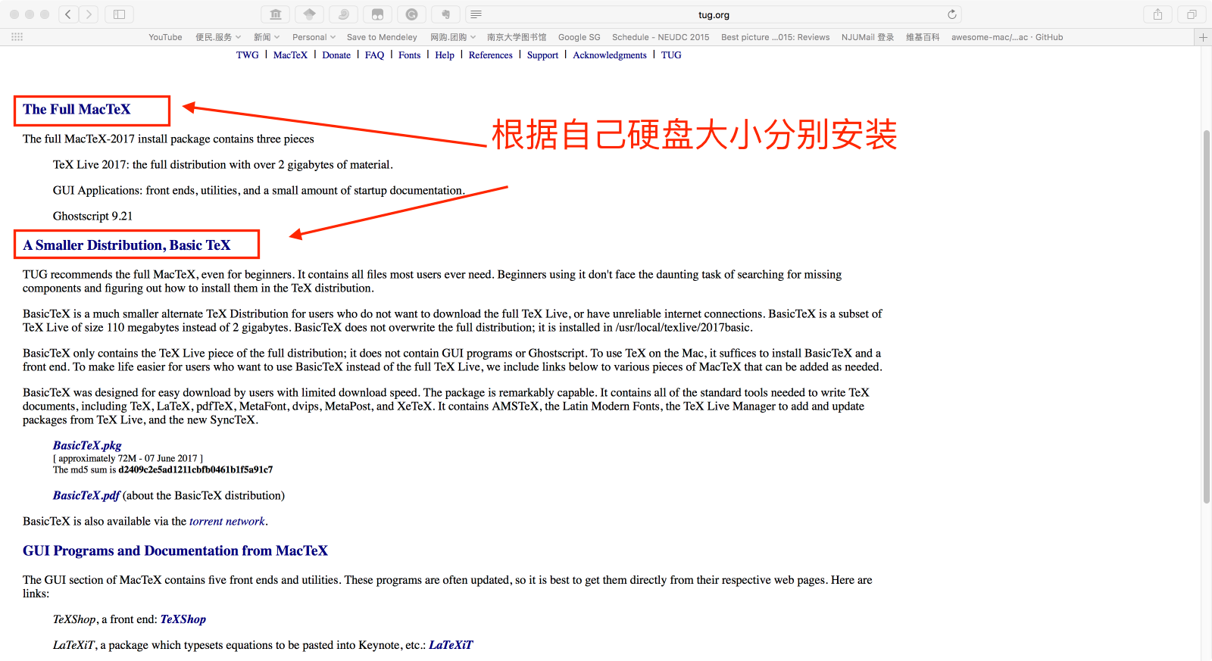
5 安装 Pandoc

Slide 27
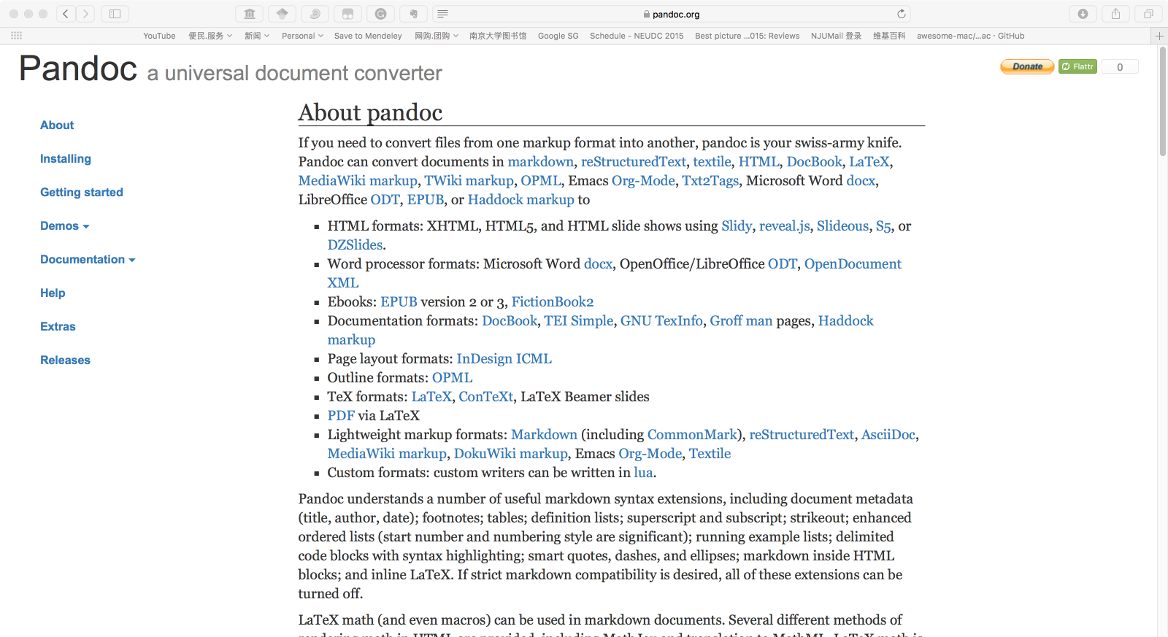
5 安装 Pandoc

Slide 28
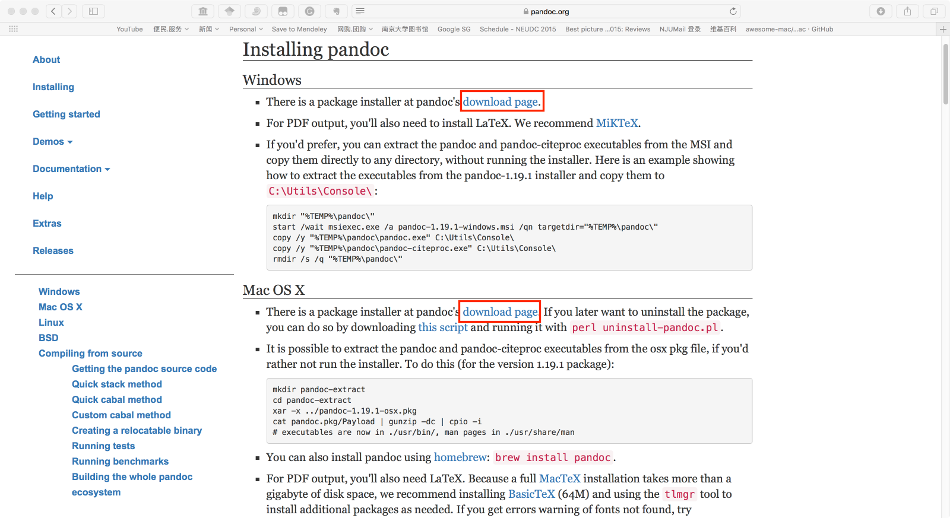
5 安装 Pandoc

Slide 29
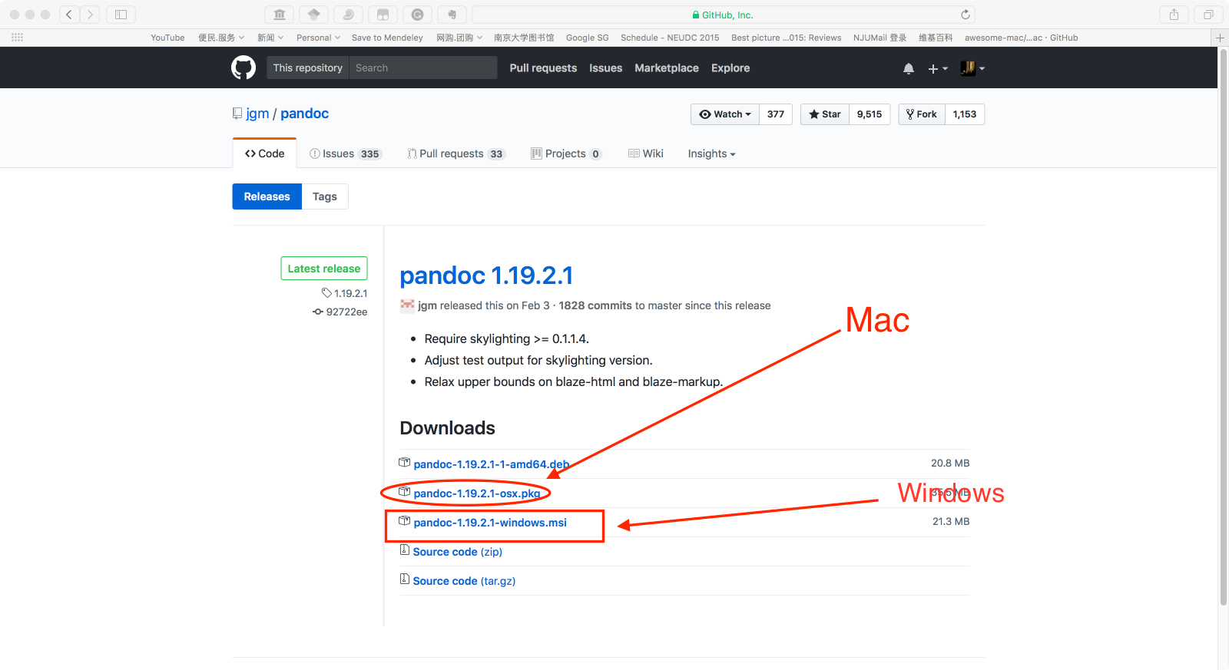
5 安装 Pandoc

Slide 30
6 结束
至此，我们就暂时完成了 R 软件学习的所有软件安装工作。有了这些 软件做准备，
关于这些软件的内容、功能和使用，网上有很多相关的介绍,很多都非常全面非常详细，我们的课其实只是给大家开个头，后面的很多应用还等待大家去自我探索。

